Slide 1

Ключевые показатели эффективности как средство предотвращения происшествий на объектах нефтегазового комплекса
Key performance indicators as means of accident prevention in the oil and gas industry
Выполнила: Никитина Д.А.,
Магистрант кафедры «ПБ и ООС»
Направление «Техносферная безопасность»

Slide 2


Актуальность использования новых средств для обеспечения промышленной безопасности
Анализ риска
Система управления промышленной безопасностью
Производственный контроль
Безопасность

Slide 3
Методика классификации как часть системы обеспечения безопасности на ОПО НГК
Обеспечение безопасности на ОПО НГК
Процедуры анализа риска
СУПБ, ПК
…
Методика классификации производственных событий
Целью применения данной методики является установление опережающих и запаздывающих показателей для предприятий НГК
1
2
3
Регистрация происшествий
Классификация производственных происшествий
Тщательный анализ
4
5
Коммуникация данных
Определение КПЭ

Slide 4
Область применения
Производственное происшествие – незапланированный и неконтролируемый выход рабочей среды за пределы первичной защитной оболочки в окружающую среду
Серьезные последствия для здоровья работников
Госпитализация или смертельный случай третьей стороны
Пожары и взрывы, имеющие определенные последствия
Выбросы материалов, превышающие пороговые значения
Проблемы в системе безопасности – внештатные, неконтролируемые и незапланированные события (неисправность элемента системы безопасности, нарушение требований безопасности процессов)
Показатели эффективности системы обеспечения рабочей дисциплины – нарушение требований безопасности при проведении различных трудовых функций

Slide 5





Область применения
Пожары и взрывы
Отказы барьеров безопасности
Падения с высоты
Несоответствие стандартам качества
Выбросы и утечки рабочей среды

Slide 6
Пирамида безопасности технологических процессов
Ретроспективный анализ
Низкая частота возникновения
Анализ таких происшествий происходит в целом по отрасли
Уровень 1
Нарушения целостности
первичной защитной оболочки
с более серьезными последствиями
Уровень 3
Пробелы в системах безопасности
Уровень 4
Проблемы эффективности системы обеспечения рабочей дисциплины
Уровень 2
Нарушения целостности первичной защитной оболочки с менее серьезными последствиями
Запаздывающие показатели
Высокая частота возникновения
Узкоспециализированный анализ
Опережающие показатели

Slide 7
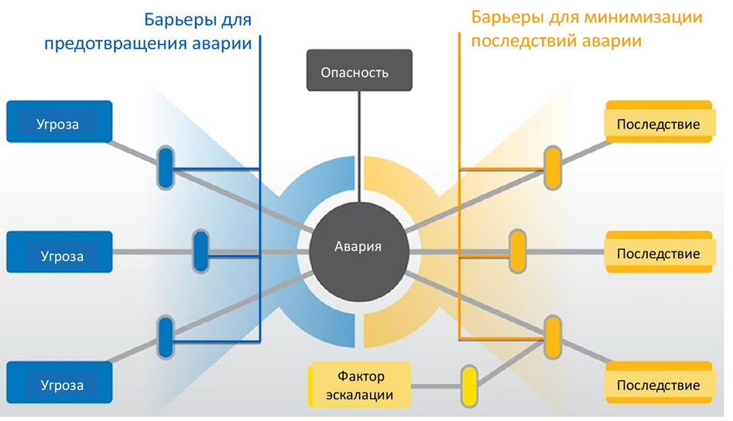
Диаграмма «Галстук-Бабочка»
Барьеры безопасности
Предотвращающие барьеры безопасности
Смягчающие
барьеры безопасности
Опережающие показатели
Запаздывающие показатели

Slide 8
Приказ №29 Ростехнадзора Методические рекомендации по классификации техногенных событий в области ПБ на ОПО НГК
Ключевые принципы методики API
Особенности российского законодательства в сфере обеспечения промышленной безопасности
Дополнительные виды аварий и инцидентов, а также критерии отнесения
Область применения методики API

Slide 9
Необходимость использования методики с точки зрения процедур анализа риска на ОПО НГК
Оценка эффективности СУПБ и ПК
Расследование и учет аварий и инцидентов
Определение уровня безопасности ОПО
Разработка документов эксплуатирующих организаций по учету аварий, расследованию и учету инцидентов, учету и предупреждению нарушений требований ПБ
Методика классификации производственных происшествий на ОПО
Разработка мероприятий по обеспечению дистанционного контроля на ОПО
Анализ опасностей и оценка риска аварий
Разработка ПМЛА, деклараций ПБ, обоснования безопасности ОПО

Slide 10
Применение результатов внедрения методики классификации производственных происшествий на ОПО НГК
Декларация ПБ
Перечень основных возможных причин возникновения аварии и факторов, способствующих возникновению и развитию аварий;
Краткое описание сценариев наиболее вероятных аварий и наиболее опасных по последствиям аварий
Методика классификации производственных происшествий на ОПО
Производственный контроль
Разработка мер, направленных на улучшение состояния ПБ и предотвращение ущерба ОС
Система управления промышленной безопасностью
Выявление рисков и их источников и неэффективно функционирующих систем
Ранжирование таких систем по степени влияния на уровень риска

Slide 11
Выгода от использования методики классификации
Методика классификации происшествий
Работать с различными экспертами по всей нефтегазовой отрасли
Понимать проблемы промышленности
Иметь платформу для обсуждения ключевых задач
Быть уведомленными о потенциальных угрозах
Иметь возможность влиять на разработку новой документации
Анализировать данные единым способом

Slide 12
Ключевые показатели эффективности как средство предотвращения происшествий на объектах нефтегазового комплекса
Key performance indicators as means of accident prevention in the oil and gas industry
Выполнила: Никитина Д.А.,
Магистрант кафедры «ПБ и ООС»
Направление «Техносферная безопасность»

